Slide 1
Cursul 7: Memorarea şi managementul informațiilor economice
Concepte de bază
Fişiere clasice
Baze de date
Proiectarea bazelor de date

Slide 2
Concepte de bază
entitate
membru
atribut
valoare

Slide 4
Corespondenta…
ENTITATEA PRODUSE
MEMBRU UN PRODUS
ATRIBUTE <CODP,DENP,UM>
VALORI B203,ARIEL......

Slide 5
O ENTITATE ESTE DESCRISĂ prin:
NUMELE ENTITAŢII
STRUCTURA sa LOGICA

Slide 6
STRUCTURA LOGICĂ
„DESCRIREA PROPRIETĂŢILOR INFORMAŢIONALE ALE
ATRIBUTELOR UNEI ENTITĂŢI”
Entitatea PRODUSE:

Slide 7
Categorii de atribute
atribute de identificare – coduri de regăsire
date calendaristice
cantitativ – valorice
atribute descriptive
coduri ptr caracteristici tehnice
coduri pentru sortări, grupări, clasificări

Slide 8
MEMORAREA ENTITĂŢILOR PE DISC (structura fizica)
ENTITATE FIŞIER/ FILE
MEMBRU INREGISTRARE/ RECORD
ATRIBUT CÂMP/ FIELD

Slide 9
Relaţia ENTITATE - FIŞIER

Slide 10
ORGANIZAREA DATELOR ÎN FIȘIERE CLASICE

Slide 11
Fisierele
Fişierul reprezintă o colecţie organizată de date, omogenă din punct de vedere al conţinutului şi al prelucrării, stocată pe un suport de memorie externă.
datele conţinute într-un fişier sunt structurate în înregistrări logice, dispuse intr-o anumita ordine
organizarea fizică este o organizare internă, fiind supusă rigorilor sistemului de calcul avut la dispoziţie.

Slide 12
Gruparea inregistrarilor logice in inregistrari fizice

Slide 13
Fişier de date, memorie, program de prelucrare

Slide 14
Caracteristici ale unui fisier
de natură externă:
nume şi extensie fişier;
caracteristicile suportului de memorie;
atribute (Read Only, Hidden, System, Archive);
data creării, a ultimei accesări şi modificări;
o lungimea;
de natură internă:
o conţinutul informaţional (fişier de date, fişier program, fişier de comenzi, fişier text, fişier grafic etc.);
o modul de organizare a conţinutului (secvenţial, relativ, secvenţial-indexat);
o modul de acces la înregistrări (secvenţial, direct).

Slide 15
MODURI DE ACCES
SECVENŢIAL
DIRECT
DINAMIC

Slide 16
a) ACCESUL SECVENŢIAL
PRELUCRAREA ÎNREGISTRĂRILOR
- C I T I R E A
- S C R I E R E A
SE FACE LA RÂND, una după alta
Viteza redusa
specific suporturilor neadresabile (banda magnetică).

Slide 17
b) ACCESUL DIRECT
PRELUCRAREA ÎNREGISTRĂRII SE
FACE INDEPENDENT DE RELAŢIA CU
CELELALTE ÎNREGISTRĂRI DIN FIŞIER
Identifica direct o inregistrare pe baza adresei fizice

Slide 18
ADRESĂ FIZICĂ
Home adress
CC HH RR
record
head (track)
cylinder

Slide 19
c) ACCESUL DINAMIC
Imbina modelele anterioare
Cautarea se face in 2 etape:
Pozitionarea directa pe o anumita inregistrare
Consultarea secventiala a inregistrarilor ulterioare

Slide 20
Metode de organizare în fişiere clasice
organizarea secvenţială,
organizarea indexată,
organizarea relativă,
organizarea directă.

Slide 21
1. Org. secvenţiala
Stocare in ordinea cronologica
Accesare prin parcurgere secventiala a inregistrarilor
Marcajul EOF – End Of File
HDR
Rec₁
Rec_{i}
Rec_{n}
EOF

Slide 22
2. Org. Indexata
DATE PRIMARE
12 | ION | 13 | LIA | 14 | ENE
21 | ELY | 22 | LEO | 25 | NIC
26 | MIA | 28 | ANA | 30 | RON
0
1,14 2, 25 3,30 EOF
INDEX AREA
1
12 ION 13 LIA 14 ENE
2
DATA AREA
21 ELY 22 LEO 25 NIC
3
26 MIA 28 ANA 30RON
User key 28

Slide 23
Organizare indexată
Se stocheaza inregistrarile ordonate ascendent dupa o cheie de acces unica, asociata inregistrarii la creare
Un index =pereche formată din cheia de indexare si adresa fizică de pe suport: index = f(cheie, adresă)
INDEX FILE
{ ADRESĂ / CHEIE }
DATA FILE
{ RECORD / PRIMARY KEY }
PERMITE ACCES SECVENŢIAL ŞI ACCES DIRECT

Slide 24
3. Organizare relativa
CONCEPTUL “RECORD NUMBER” (0..n) = numarul articolului in fisier
PERMITE
- ACCES SECVENŢIAL
- ACCES DIRECT

Slide 25
4. Organizare directa
stabilirea dinainte a adresei fizice a fiecărei înregistrări
algoritm care stabileşte adresa fiecărei înregistrări ţinând seama de caracteristicile şi parametrii suportului de memorie

Slide 26
ORGANIZAREA DATELOR ÎN BAZE DE DATE

Slide 27
Structura unui program de lucru cu fisiere

Slide 28
Separarea datelor de structura

Slide 29
Baza de date este…
Baza de date se defineşte ca fiind:
ansamblul colecţiilor de date împreună cu
structura acestora şi
relaţiile dintre ele.

Slide 30
Un SGBD este…
un sistem specializat de programe care are ca functii principale: crearea unei BD, actualizarea permanentă a conţinutului acesteia şi consultarea şi prelucrarea datelor stocate
nivel intermediar între utilizator şi BD şi asigură:
o interfaţă prietenoasă;
un mediu de programare performant,
alte utilitare şi instrumente de lucru cu baza de date.

Slide 31
TABEL sau RELATIE
ENTITATEA se reprezintă logic printr-un TABEL
TABELUL se compune din :
rânduri corespund membrilor entităţii
coloane corespund atributelor entităţii
TABELELE se memorează în FIŞIERE
Fiecare rand = INREGISTRARE / TUPLU
Fiecare coloana = CAMP

Slide 32
Structura logică a unui tabel
Structura logică a tabelului se descrie
ca şi structura logică a unui fişier
SGBD-ul – interfata grafica pt definirea si gestionarea structurii tabelelor si relatiilor prin intermediul unui LDD – Limbaj de Definire a Datelor
Câmpuri obişnuite
Câmpuri PRIMARY KEY
CONSTRAINTS – restricţii de integritate

Slide 33
Relaţii dintre tabele
O relaţie intre tabele este o asociere logica intre inregistrari din tabele diferite
este posibilă între două tabele DACĂ plasăm câmpuri comune în cele două tabele;
a) un câmp se va numi: PRIMARY KEY
şi se află in tabelul PĂRINTE;
b) iar câmpul de legătură: FOREIGN KEY
se va afla în tabelul FIU

Slide 34
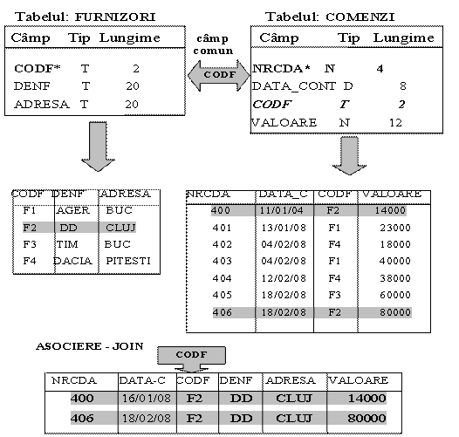

Slide 35
Tipuri de Relaţii
Unu la Unu 1 : 1
Unu la Mulţi 1 : M
Sau Mulţi la Unu M : 1
Mulţi la Mulţi M : M

Slide 36
Restrictii de integritate (CONSTRAINTS)
condiţii de validare logică pe care trebuie să le îndeplinească valorile introduse
cheia primară trebuie să fie unică, fără duplicate, (UNIQUE);
cheia primară trebuie completată obligatoriu, (NOT NULL);
unei chei externe din tabelul fiu trebuie să-i corespundă întotdeauna o cheie primară validă în tabelul părinte, (REFERENTIAL INTEGRITY CONSTRAINT)
valorile reale introduse de la tastatură să se încadreze în domeniul de valori al atributului, ca tip, lungime, semn, valoare minimă, valoare maximă sau alte corelaţii, formulate ca expresii logice de control.

Slide 37
PROIECTAREA BAZELOR DE DATE
Analiza cerinţelor informaţionale
Identificarea ENTITĂŢILOR
Elaborarea MODELULUI CONCEPTUAL
Elaborarea MODELULUI LOGIC
TABELE
STRUCTURA LOGICĂ
Elaborarea MODELULUI RELAŢIONAL
RELAŢII ÎNTRE TABELE
Optimizarea structurii bazei de date

Slide 38
1. ANALIZA CERINŢELOR INFORMAŢIONALE

Slide 39
2. MODELUL CONCEPTUAL
Este o reprezentare grafica a entitatilor (parinte, fiu, de legatura) si a relatiilor dintre ele
O entitate poate fi stocata in una sau mai multe tabele

Slide 40
3. Modelul Logic
Urmareste definitivarea structurii logice a fiecarei tabele, SQL(Structured Query Language)
Lista campuri
Proprietati campuri
Restrictii de integritate
Interfata specifica SGBD pentru lucrul cu LDD (Limbajul de Definire a Datelor)

Slide 41
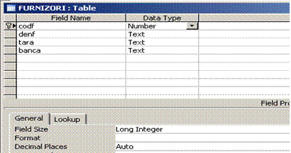
In MS Access…

Slide 42
4. MODELUL RELAŢIONAL
reprezinta schema relatiilor dintre tabele, cu SQL

Slide 43
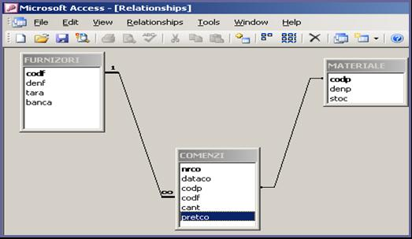
In MS Access…

Slide 44
5. Optimizarea structurii BD
Urmareste reducerea redundantei datelor pana la un nivel minim si controlat (ex. Valoare contract)
Urmareste eliminarea anomaliilor de actualizare (stergere, modificare) (ex. Furnizor, cont, banca)
Procedura de optimizare numita NORMALIZARE - E.F. Codd

Slide 45
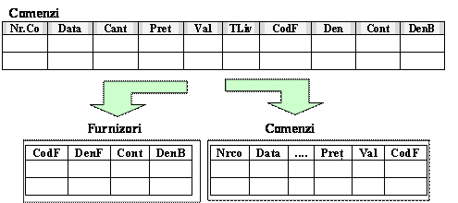
Eiminare anomalii actualizare

